Slide 1
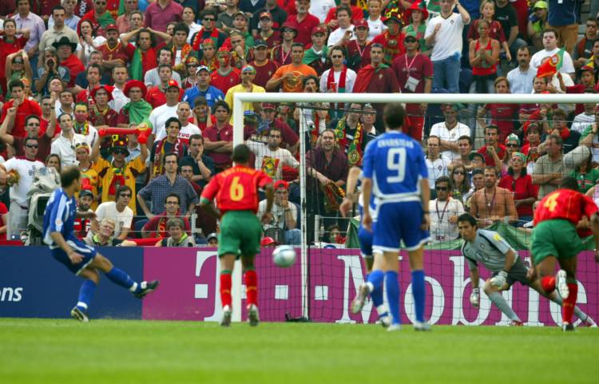
Φυσική για Μηχανικούς
Κίνηση σε Δυο Διαστάσεις
Εικόνα: Στην εκτέλεση πέναλτι, ο ποδοσφαιριστής κτυπά ακίνητη μπάλα, με σκοπό να της δώσει ταχύτητα και κατεύθυνση ώστε να σκοράρει. Υπό προϋποθέσεις, η εκτέλεση μπορεί να ιδωθεί ως κίνηση σε δυο (αντί τρείς) διαστάσεις.

Slide 2
Φυσική για Μηχανικούς
Κίνηση σε Δυο Διαστάσεις
Εικόνα: Στην εκτέλεση πέναλτι, ο ποδοσφαιριστής κτυπά ακίνητη μπάλα, με σκοπό να της δώσει ταχύτητα και κατεύθυνση ώστε να σκοράρει. Υπό προϋποθέσεις, η εκτέλεση μπορεί να ιδωθεί ως κίνηση σε δυο (αντί τρείς) διαστάσεις.

Slide 3
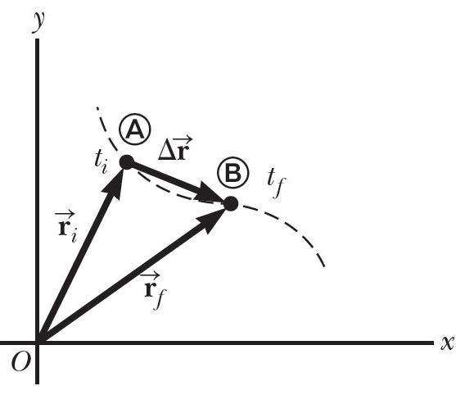
Κίνηση σε Δυο Διαστάσεις – Επανάληψη…
Διάνυσμα θέσης $\vec{r}$
Ξεκινά από το (0,0) και φτάνει ως τη θέση του σωματιδίου στο επίπεδο xy
Μετατόπιση $Δ\vec{r}$
Διαφορά μεταξύ αρχικής και τελικής θέσης
$$Δ\vec{r}=\vec{r_{f}}−\vec{r_{i}}$$
Μέση Ταχύτητα
$${\vec{v}}_{avg}=\frac{Δ\vec{r}}{Δt}$$
Στιγμιαία Ταχύτητα
$$\vec{v}=\lim_{Δt→0}{\frac{Δ\vec{r}}{Δt}=\frac{d\vec{r}}{dt}}$$

Slide 4
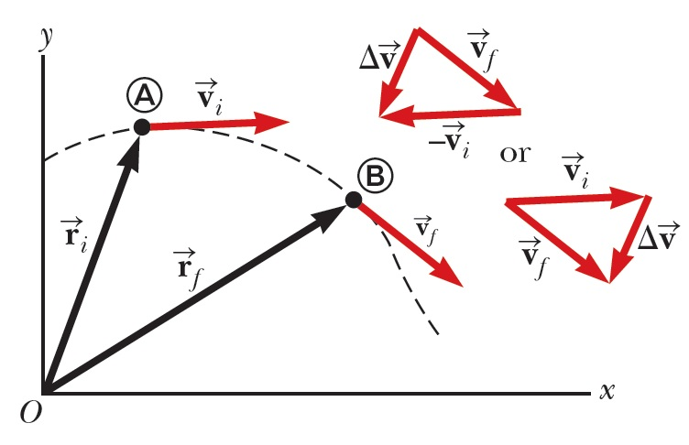
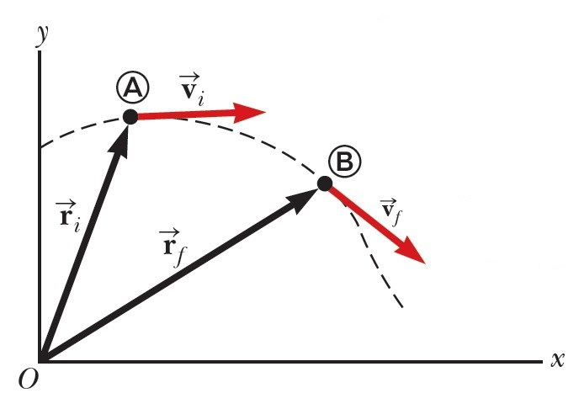
Κίνηση σε Δυο Διαστάσεις
Μέση Επιτάχυνση ${\vec{a}}_{avg}$
$${\vec{a}}_{avg}=\frac{Δ\vec{v}}{Δt}=\frac{{\vec{v}}_{f}−{\vec{v}}_{i}}{t_{f}−t_{i}}$$
Διάνυσμα: έχει την ίδια κατεύθυνση με την διανυσματική διαφορά ταχυτήτων $Δ\vec{v}$
Θυμηθείτε: ${\vec{a}}_{avg}≡\frac{Δ\vec{v}}{Δt}=\frac{{\vec{v}}_{f}−{\vec{v}}_{i}}{t_{f}−t_{i}}$
Παράδειγμα:
Βρείτε το διάνυσμα ${\vec{a}}_{avg}$

Slide 5
Κίνηση σε Δυο Διαστάσεις
Στιγμιαία Επιτάχυνση $\vec{a}$ $\vec{a}=\lim_{Δt→0}{\frac{Δ\vec{v}}{Δt}=\frac{d\vec{v}}{dt}}$
Θυμηθείτε (μονοδιάστατη κίνηση):
$$\vec{a}≡\lim_{Δt→0}{\frac{Δ\vec{u}}{Δt}=\frac{d\vec{u}}{dt}}$$

Slide 6
Κίνηση σε Δυο Διαστάσεις
Τι αλλαγές συμβαίνουν σε ένα σωματίδιο που επιταχύνει;
Αλλαγή στο μέτρο της ταχύτητας
Αλλαγή στην κατεύθυνση της ταχύτητας
Αλλαγή και των δυο παραπάνω
Παράδειγμα:
Αυτοκίνητο με γκάζι, φρένο, τιμόνι. Ποια από αυτά προκαλούν την επιτάχυνσή του;
Για την εφαρμογή των προηγούμενων σχέσεων, είναι πολύ βολική η γραφή/σκέψη του διανύσματος θέσης ως
$$\vec{r}\left(t\right)=x\left(t\right)\vec{i}+y(t)\vec{j}$$

Slide 7
Κίνηση σε Δυο Διαστάσεις
Παράδειγμα:
Το διάνυσμα θέσης ενός σώματος που κινείται στο επίπεδο δίνεται ως $\vec{r}(t)=3\vec{i}−6t^{2}\vec{j}$ (η θέση σε μέτρα και ο χρόνος σε δευτ/πτα). Βρείτε: Α) μια έκφραση της ταχύτητας του σωματιδίου συναρτήσει του $t$ Β) μια έκφραση της επιτάχυνσης του σωματιδίου συναρτήσει του $t$ Γ) την ταχύτητα του σωματιδίου για $t=2$ s Δ) την επιτάχυνση του σωματιδίου για $t=4$ s Ε) τη θέση του σωματιδίου για $t=1$ s

Slide 8
Κίνηση σε Δυο Διαστάσεις
Παράδειγμα – Λύση:
Το διάνυσμα θέσης ενός σώματος που κινείται στο επίπεδο δίνεται ως $\vec{r}(t)=3\vec{i}−6t^{2}\vec{j}$ (η θέση σε μέτρα και ο χρόνος σε δευτ/πτα). Βρείτε: Α) μια έκφραση της ταχύτητας του σωματιδίου συναρτήσει του $t$

Slide 9
Κίνηση σε Δυο Διαστάσεις
Παράδειγμα – Λύση:
Το διάνυσμα θέσης ενός σώματος που κινείται στο επίπεδο δίνεται ως $\vec{r}\left(t\right)=3\vec{i}−6t^{2}\vec{j}$ (η θέση σε μέτρα και ο χρόνος σε δευτ/πτα). Βρείτε: Β) μια έκφραση της επιτάχυνσης του σωματιδίου συναρτήσει του $t$

Slide 10
Κίνηση σε Δυο Διαστάσεις
Παράδειγμα – Λύση:
Το διάνυσμα θέσης ενός σώματος που κινείται στο επίπεδο δίνεται ως $\vec{r}(t)=3\vec{i}−6t^{2}\vec{j}$ (η θέση σε μέτρα και ο χρόνος σε δευτ/πτα). Βρείτε: Γ) την ταχύτητα του σωματιδίου για $t=2$ s Δ) την επιτάχυνση του σωματιδίου για $t=4$ s Ε) τη θέση του σωματιδίου για $t=1$ s

Slide 11
Κίνηση σε Δυο Διαστάσεις
Μας ενδιαφέρει η κίνηση σε δυο διαστάσεις με σταθερή επιτάχυνση
…όμοια με ό,τι κάναμε στην κίνηση στη μια διάσταση
Θα σκεφτόμαστε με βάση την παρακάτω «αρχή»:
Η κίνηση σε δυο διαστάσεις μπορεί να μοντελοποιηθεί ως δυο ανεξάρτητες κινήσεις σε δυο κάθετους άξονες:
Τον άξονα των x
Τον άξονα των y
Έτσι, η κίνηση στον έναν άξονα δεν επηρεάζει την κίνηση στον άλλο (και αντίστροφα)

Slide 12
Κίνηση σε Δυο Διαστάσεις
Διάνυσμα θέσης $\vec{r}=x\vec{i}+y\vec{j}$
με $\vec{i},\vec{j}$ τα μοναδιαία διανύσματα του επιπέδου
Αν ξέρουμε το $\vec{r}$, μπορούμε να βρούμε τη στιγμιαία ταχύτητα $\vec{v}$, ως
$$\vec{v}=\frac{d\vec{r}}{dt}=\frac{d}{dt}\left(x\vec{i}+y\vec{j}\right)=u_{x}\vec{i}+u_{y}\vec{j}$$
Επίσης,
$$u_{x}=u_{x_{i}}+a_{x}t , u_{y}=u_{y_{i}}+a_{y}t$$
Αντικαθιστώντας
$$u_{x}\vec{i}+u_{y}\vec{j}=\left(u_{x_{i}}+a_{x}t\right)\vec{i}+\left(u_{y_{i}}+a_{y}t\right)\vec{j} \\ =\left(u_{x_{i}}\vec{i}+u_{y_{i}}\vec{j}\right)+\left(a_{x}\vec{i}+a_{y}\vec{j}\right)t$$
Δηλ.
$$\vec{v}={\vec{v}}_{i}+\vec{a}t$$

Slide 13
Κίνηση σε Δυο Διαστάσεις
Διάνυσμα θέσης $\vec{r}=x\vec{i}+y\vec{j}$
με $\vec{i},\vec{j}$ τα μοναδιαία διανύσματα του επιπέδου
Αναλύοντας
$$\vec{r}=x\vec{i}+y\vec{j}=\left(x_{i}+u_{x_{i}}t+\frac{1}{2}a_{x}t^{2}\right)\vec{i}+\left(y_{i}+u_{y_{i}}t+\frac{1}{2}a_{y}t^{2}\right)\vec{j} \\ =\left(x_{i}\vec{i}+y_{i}\vec{j}\right)+\left(u_{x_{i}}\vec{i}+u_{y_{i}}\vec{j}\right)t+\frac{1}{2}\left(a_{x}\vec{i}+a_{y}\vec{j}\right)t^{2}$$
Έτσι,
$${\vec{r}}_{f}={\vec{r}}_{i}+{\vec{v}}_{i}t+\frac{1}{2}\vec{a}t^{2}$$

Slide 14
Κίνηση σε Δυο Διαστάσεις
Ας γράψουμε τις δυο διανυσματικές εξισώσεις κίνησης σε δυο διαστάσεις με σταθερή επιτάχυνση
$${\vec{v}}_{f}={\vec{v}}_{i}+\vec{a}t$$
$${\vec{r}}_{f}={\vec{r}}_{i}+{\vec{v}}_{i}t+\frac{1}{2}\vec{a}t^{2}$$

Slide 15
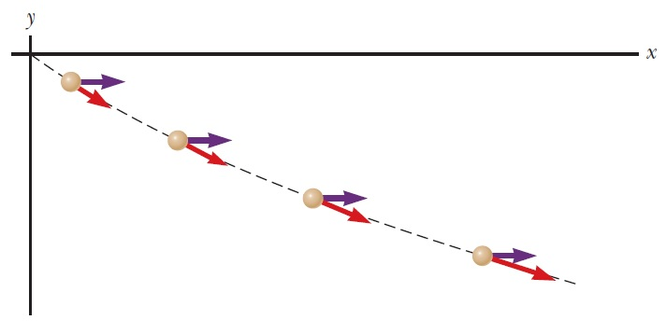
Κίνηση σε Δυο Διαστάσεις
Παράδειγμα:
Ένα σωματίδιο κινείται στο xy επίπεδο, ξεκινώντας από το (0,0) και με αρχική ταχύτητα $20 m/s$ στον x-άξονα, και $−15 m/s$ στον y-άξονα. Το σωματίδιο υφίσταται επιτάχυνση μόνο στον x-άξονα με μέτρο $a_{x}=4 m/s^{2}$. A) Βρείτε το συνολικό διάνυσμα της ταχύτητας κάθε χρονική στιγμή. Β) Βρείτε την ταχύτητα σε μέτρο και κατεύθυνση όταν $t=5 s$ και τη γωνία του διανύσματος της ταχύτητας με τον άξονα των x. Γ) Βρείτε τις x,y συντεταγ- μένες του σωματιδίου για κάθε χρονική στιγμή $t$, και το διάνυσμα θέσης $\vec{r}$.
Notes:
Η εκφώνηση μας λέει ότι το σωματίδιο κινείται προς τα κάτω και δεξιά. Ενώ το σωματίδιο έχει επιτάχυνση στο x-άξονα, στον y-άξονα έχει σταθερή ταχύτητα (μηδενική επιτάχυνση). Το πρόβλημα έχει κίνηση και στις δυο διαστάσεις. Όμως, στον x-άξονα είναι πρόβλημα σωματιδίου υπό σταθερή επιτάχυνση ενώ στον y-άξονα είναι πρόβλημα σωματιδίου υπό σταθερή ταχύτητα.

Slide 16
Κίνηση σε Δυο Διαστάσεις
Παράδειγμα – Λύση:
Ένα σωματίδιο κινείται στο xy επίπεδο, ξεκινώντας από το (0,0) και με αρχική ταχύτητα $20 m/s$ στον x-άξονα, και $−15 m/s$ στον y-άξονα. Το σωματίδιο υφίσταται επιτάχυνση μόνο στον x-άξονα με μέτρο $a_{x}=4 m/s^{2}$. A) Βρείτε το συνολικό διάνυσμα της ταχύτητας κάθε χρονική στιγμή.
Notes:
vf = [(20 + 4)i – 15j]

Slide 17
Κίνηση σε Δυο Διαστάσεις
Παράδειγμα – Λύση:
Ένα σωματίδιο κινείται στο xy επίπεδο, ξεκινώντας από το (0,0) και με αρχική ταχύτητα $20 m/s$ στον x-άξονα, και $−15 m/s$ στον y-άξονα. Το σωματίδιο υφίσταται επιτάχυνση μόνο στον x-άξονα με μέτρο $a_{x}=4 m/s^{2}$. Β) Βρείτε την ταχύτητα σε μέτρο και κατεύθυνση όταν $t=5 s$ και τη γωνία του διανύσματος της ταχύτητας με τον άξονα των x.
Notes:
vf = (40i – 15j) m/s
θ = arctan(uyf/uxf) = -21^o
uf = |vf| = 43 m/s

Slide 18
Κίνηση σε Δυο Διαστάσεις
Παράδειγμα – Λύση:
Ένα σωματίδιο κινείται στο xy επίπεδο, ξεκινώντας από το (0,0) και με αρχική ταχύτητα $20 m/s$ στον x-άξονα, και $−15 m/s$ στον y-άξονα. Το σωματίδιο υφίσταται επιτάχυνση μόνο στον x-άξονα με μέτρο $a_{x}=4 m/s^{2}$. Γ) Βρείτε τις x,y συντεταγμένες του σωματιδίου για κάθε χρονική στιγμή $t$, και το διάνυσμα θέσης $\vec{r}$.
Notes:
xf = 20t + 2t^2
yf = -15t
rf = (20t + 2t^2)i – 15j

Slide 19
Κίνηση σε Δυο Διαστάσεις
Μια κλασική κίνηση σε δυο διαστάσεις είναι η βολή.
Το μόνο που αλλάζει είναι
Η επιτάχυνση της βαρύτητας g, που θεωρείται σταθερή και κάθετη (προς τα κάτω) στον άξονα x.
Επίσης, η αντίσταση του αέρα θεωρείται αμελητέα.
Υπό αυτές τις συνθήκες, η ανάλυση τέτοιων προβλημάτων είναι απλή…
…καθώς στον οριζόντιο άξονα έχουμε ευθύγραμμη κίνηση με σταθερή ταχύτητα!
…και στον κατακόρυφο άξονα έχουμε επιταχυνόμενη κίνηση με σταθερή επιτάχυνση!

Slide 20
Κίνηση σε Δυο Διαστάσεις

Slide 21
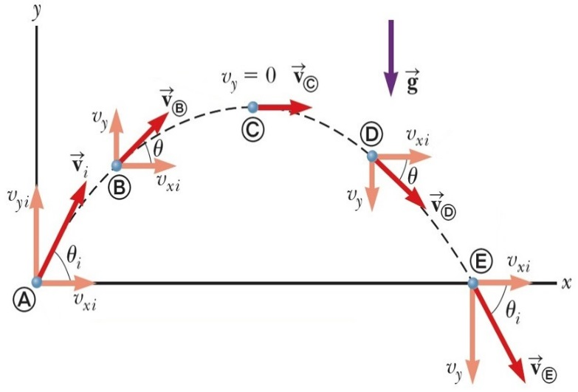
Κίνηση σε Δυο Διαστάσεις
Ας αναλύσουμε την κίνηση
Αρχική θέση $u_{x_{i}}=u_{i}\cos\left(θ_{i}\right)$ $u_{y_{i}}=u_{i} sin⁡(θ_{i})$
Δυο συνιστώσες:
A) Μηδενική επιτάχυνση στον x-άξονα ($u$ σταθερή)
B) Σταθερή επιτάχυνση στον y-άξονα (g – βαρύτητα)
Γράφουμε τις εξισώσεις κίνησης όπως τις ξέρουμε

Slide 22
Κίνηση σε Δυο Διαστάσεις
x) $x_{f}=x_{i}+u_{x_{i}}t$
y) $u_{y_{f}}=u_{y_{i}}−gt$ $u_{y,avg}=\frac{1}{2}{(u}_{y_{i}} +{ u}_{y_{f}})$ $y_{f}=y_{i}+\frac{1}{2}\left(u_{y_{i}}+u_{y_{f}}\right)t$
$y_{f}=y_{i}+u_{y_{i}}t−\frac{1}{2}gt^{2}$
$u_{y_{f}}^{2}=u_{y_{i}}^{2}−2g\left(y_{f}−y_{i}\right)$
Εντελώς ανεξάρτητες μεταξύ τους κινήσεις!

Slide 23
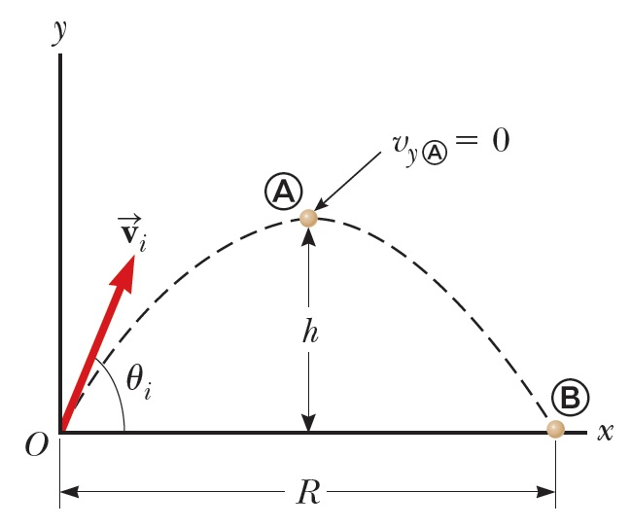
Κίνηση σε Δυο Διαστάσεις
Εύρος και Μέγιστο Ύψος βολής

Slide 24
Κίνηση σε Δυο Διαστάσεις
Ας βρούμε τα h, R συναρτήσει των δεδομένων:
$$y_{f}=y_{i}+u_{y_{i}}t−\frac{1}{2}gt^{2}=h \\ h=y_{i}+u_{y_{i}}t−\frac{1}{2}gt^{2} \\ =0+u_{i}\sin\left(θ_{i}\right)t−\frac{1}{2}gt^{2}$$
Επίσης,
$$u_{y_{f}}=u_{y_{i}}−gt \underset{⇔}{ } t=\frac{u_{y_{i}}}{g}$$
Από τις παραπάνω σχέσεις
$$h=u_{i}\sin\left(θ_{i}\right)\left(\frac{u_{y_{i}}}{g}\right)−\frac{1}{2}g{\left(\frac{u_{y_{i}}}{g}\right)}^{2}$$
κι αφού $u_{y_{i}}=u_{i}\sin\left(θ_{i}\right)$ έχουμε
$$h=\frac{u_{i}^{2}\sin^{2}{θ_{i}}}{2g}$$

Slide 25
Κίνηση σε Δυο Διαστάσεις
Ας βρούμε τα h, R συναρτήσει των δεδομένων:
Στον x-άξονα: $x_{f}=x_{i}+u_{x}t⇒R=x_{i}+u_{x}t=u_{x}t=u_{i}\cos{θ_{i}}t$
Στον y-άξονα: $y_{f}=y_{i}+u_{y_{i}}t−\frac{1}{2}gt^{2}⇒0=0+u_{y_{i}}t−\frac{1}{2}gt^{2}⇒$ $$\frac{1}{2}gt^{2}=u_{y_{i}}t⇒\frac{1}{2}gt=u_{y_{i}}=u_{i}\sin{θ_{i}}⇒t=\frac{2u_{i}\sin{θ_{i}}}{g}$$
Από τις παραπάνω σχέσεις,
$$R=u_{i}\cos\left(θ_{i}\right)\frac{2u_{i}\sin{θ_{i}}}{g}=\frac{u_{i}^{2}\sin\left(2θ_{i}\right)}{g}$$
Έτσι
$$R=\frac{u_{i}^{2}\sin\left(2θ_{i}\right)}{g}$$

Slide 26
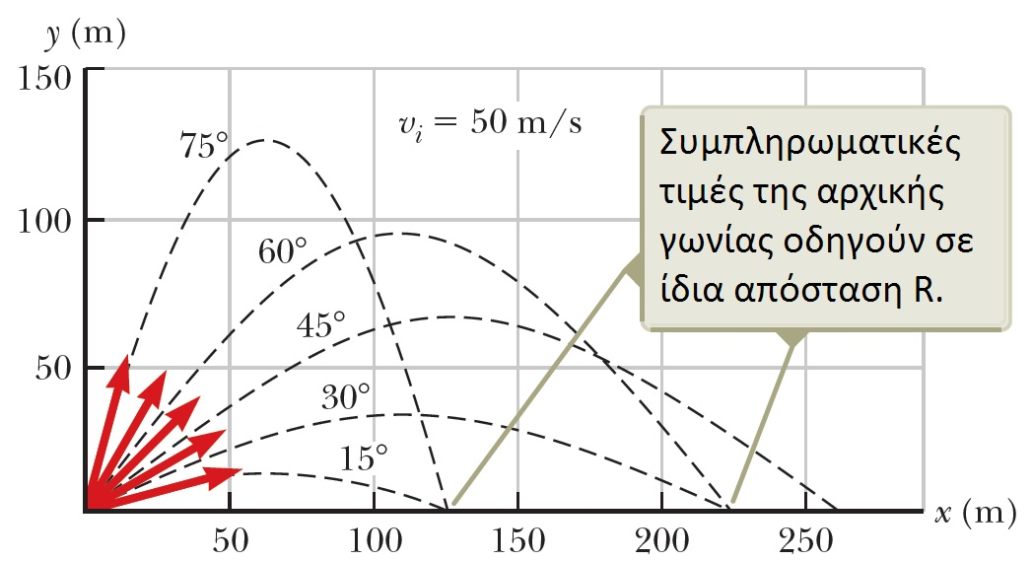
Κίνηση σε Δυο Διαστάσεις

Slide 27
Κίνηση σε Δυο Διαστάσεις
Παράδειγμα:
Ο Γιάννης Αντετοκούνμπο σουτάρει υπό πίεση την μπάλα υπό γωνία 60˚ με το οριζόντιο επίπεδο, και με ταχύτητα 8 m/s. A) Μπορεί υπό αυτές τις συνθήκες να σκοράρει 3ποντο;* Β) Ποιο είναι το μέγιστο ύψος που φτάνει η μπάλα;
* Θεωρήστε ότι αν η μπάλα φτάσει στο καλάθι, θα μπει… ☺

Slide 28
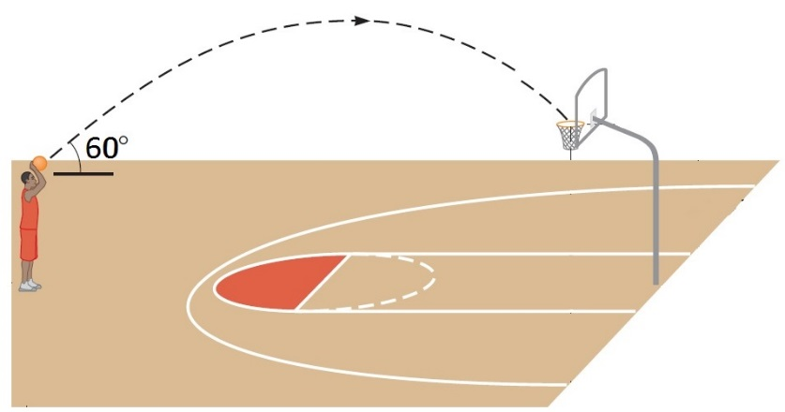
Κίνηση σε Δυο Διαστάσεις
Παράδειγμα – Λύση:
γωνία 60˚ - ταχύτητα 8m/s. A) Μπορεί υπό αυτές τις συνθήκες να σκοράρει 3ποντο; (απόσταση 3ποντου = 7.25 m)
Notes:
R ~ 3.18 m

Slide 29
Κίνηση σε Δυο Διαστάσεις
Παράδειγμα – Λύση:
γωνία 60˚ - ταχύτητα 8m/s. Β) Ποιο είναι το μέγιστο ύψος που φτάνει η μπάλα;
Notes:
h ~ 2.44 m

Slide 30
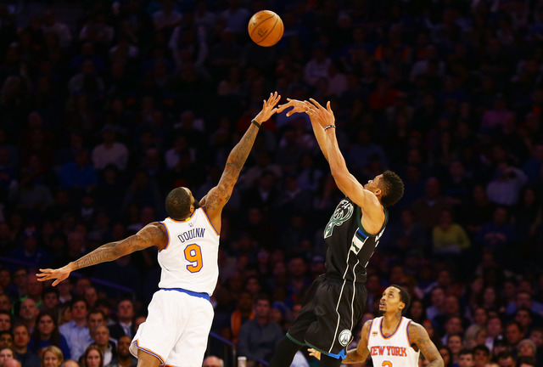
Κίνηση σε Δυο Διαστάσεις
Παράδειγμα (πιο ρεαλιστικό):
Ο Γιάννης Αντετοκούνμπο σουτάρει την μπάλα υπό γωνία 40˚ με το οριζόντιο επίπεδο, σε απόσταση 10 m από το καλάθι (buzzer beater). Το ύψος του είναι 2 m ενώ το ύψος της μπασκέτας είναι 3 m. A) Ποια είναι η επιτάχυνση της μπάλας στο υψηλότερο σημείο της τροχιάς της; Β) Με ποια ταχύτητα πρέπει να σουτάρει την μπάλα ώστε να σκοράρει χωρίς ταμπλό;*
* δηλ. η μπάλα να φτάσει ακριβώς στη στεφάνη – όπως πριν, θα μπει ☺

Slide 31
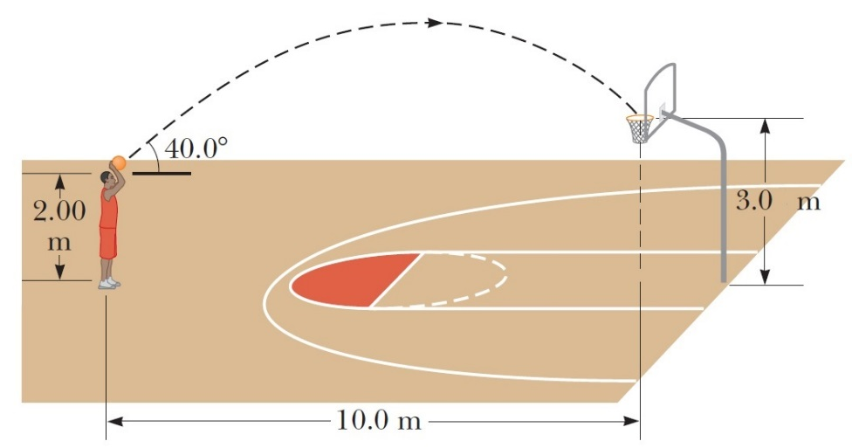
Κίνηση σε Δυο Διαστάσεις
Παράδειγμα – Λύση:
γωνία 40˚, απόσταση 10m, ύψος παίκτη 2m, ύψος μπασκέτας 3m. A) Ποια είναι η επιτάχυνση της μπάλας στο υψηλότερο σημείο της τροχιάς της;

Slide 32
Κίνηση σε Δυο Διαστάσεις
Παράδειγμα – Λύση:
γωνία 40˚, απόσταση 10m, ύψος παίκτη 2m, ύψος μπασκέτας 3m. Β) Με ποια ταχύτητα πρέπει να σουτάρει την μπάλα ώστε να σκοράρει χωρίς ταμπλό; Δίνονται: $\tan\left({40}^{o}\right)=0.84,$ $\cos\left({40}^{o}\right)=0.76,$ $\cos^{2}\left({40}^{o}\right)=0.58$

Slide 33
Κίνηση σε Δυο Διαστάσεις
Παράδειγμα – Λύση:
γωνία 40˚, απόσταση 10m, ύψος παίκτη 2m, ύψος μπασκέτας 3m. Β) Με ποια ταχύτητα πρέπει να σουτάρει την μπάλα ώστε να σκοράρει χωρίς ταμπλό; Δίνονται: $\tan\left({40}^{o}\right)=0.84,$ $\cos\left({40}^{o}\right)=0.76,$ $\cos^{2}\left({40}^{o}\right)=0.58$

Slide 34
Κίνηση σε Δυο Διαστάσεις
Παράδειγμα (πιο ρεαλιστικό):
Ο Γιάννης Αντετοκούνμπο σουτάρει την μπάλα υπό γωνία 40˚ με το οριζόντιο επίπεδο, σε απόσταση 10 m από το καλάθι (buzzer beater). Το ύψος του είναι 2 m ενώ το ύψος της μπασκέτας είναι 3 m. A) Ποια είναι η επιτάχυνση της μπάλας στο υψηλότερο σημείο της τροχιάς της; Β) Με ποια ταχύτητα πρέπει να σουτάρει την μπάλα ώστε να σκοράρει χωρίς ταμπλό;*
* δηλ. η μπάλα να φτάσει ακριβώς στη στεφάνη – όπως πριν, θα μπει ☺
Λύστε ξανά την παραπάνω άσκηση θεωρώντας ως σημείο αναφοράς τα πόδια του παίκτη, δηλ. το παρκέ. Η θέση Α (0,0) θα είναι πλέον στα πέλματά του. Πρέπει να καταλήξετε στα ίδια ακριβώς αποτελέσματα!

Slide 35
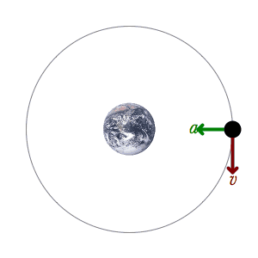
Κίνηση σε Δυο Διαστάσεις
Ομαλή κυκλική κίνηση
Σωματίδιο κινείται σε κύκλο ή σε κυκλικό τόξο
Σταθερή αριθμητική ταχύτητα
…προφανώς όχι σταθερό διάνυσμα ταχύτητας
Σταθερή επιτάχυνση κατά μέτρο
…προφανώς όχι σταθερό διάνυσμα επιτάχυνσης
Όμως κατευθύνεται πάντα ακτινικά προς τα «μέσα»!

Slide 36
Κίνηση σε Δυο Διαστάσεις
Ομαλή κυκλική κίνηση
Ταχύτητα
Διάνυσμα εφαπτόμενο στον κύκλο
Φορά προς την κατεύθυνση της κίνησης
Επιτάχυνση
Διάνυσμα με κατεύθυνση ακτινικά προς τα «μέσα»
Κεντρομόλος επιτάχυνση
$$a=\frac{u^{2}}{r}$$
με $u$ το μέτρο της ταχύτητας με $r$ την ακτίνα του κύκλου

Slide 37
Κίνηση σε Δυο Διαστάσεις
Ομαλή κυκλική κίνηση
Το σωματίδιο διατρέχει την περιφέρεια του κύκλου (2πr) μια φορά σε χρόνο
$$T= \frac{2πr}{u}$$
Η ποσότητα αυτή ονομάζεται περίοδος
Ο λόγος
$$ω= \frac{2π}{T}$$
ονομάζεται γωνιακή ταχύτητα ω
Μπορείτε εύκολα να δείξετε ότι
$u=rω$ και $α=rω^{2}$

Slide 38
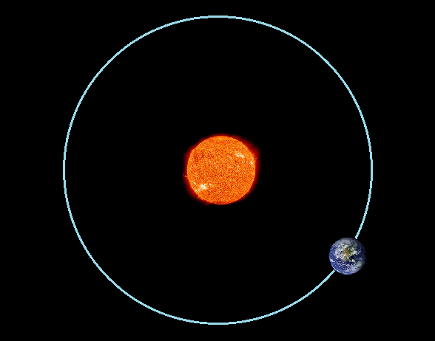
Κίνηση σε Δυο Διαστάσεις
Παράδειγμα:
A) Ποια είναι η κεντρομόλος επιτάχυνση της Γης όσο κινείται στην τροχιά της γύρω από τον Ήλιο; ($r_{Γης}=1.496×{10}^{11}$ m)
Β) Ποια η γωνιακή ταχύτητά της;
ω

Slide 39
Κίνηση σε Δυο Διαστάσεις
Παράδειγμα – Λύση:
A) Ποια είναι η κεντρομόλος επιτάχυνση της Γης όσο κινείται στην τροχιά της γύρω από τον Ήλιο; ($r_{Γης}=1.496×{10}^{11}$ m)
Β) Ποια η γωνιακή ταχύτητά της;

Slide 40
Τέλος Διάλεξης

